Slide 1
第三章 虚拟化技术
2022年

Slide 2
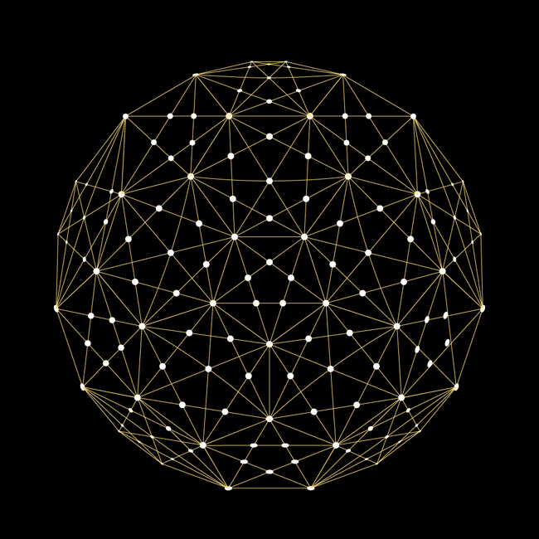
3.1
虚拟化技术
3.1.1 计算虚拟化
3.1.2 存储虚拟化
3.1.3 网络虚拟化
3.1.4 桌面虚拟化

Slide 3
虚拟化技术
概念：虚拟化，是指将一台计算机虚拟为多台逻辑计算机，每个逻辑计算机可相互独立运行而互不影响，从而显著提高计算机的工作效率。
历史：
Windows NT上就支持Vmware来启动Windows 95。许多IT人员也幵始在个人机或工作站上运用这种虚拟化技术
1998
X86处理器的应用普及，虚拟化技术开始进入更广泛应用的X86平台
1980
1965
大型机上的技术开始向小型机上移植，但真正使用大型机和小型机的用户毕竟还是少数
1960
IBM公司发明了操作系统虚拟机技术，使其能在一台主机上运行多个操作系统，从而让用户尽可能地充分利用昂贵的大型机资源
Notes:
虚拟化技术源于大型机的虚拟分区技术。早在二十世纪六十年代，IBM公司发明了一种操作系统虚拟机技术，使其能在一台主机上运行多个操作系统，从而让用户尽可能地充分利用昂贵的大型机资源。随着技术的发展，大型机上的技术开始向小型机上移植，但真正使用大型机和小型机的用户毕竟还是少数。
随着X86处理器的应用普及，虚拟化技术开始进入更广泛应用的X86平台。1998年， Windows NT上就支持Vmware来启动Windows 95。许多IT人员也幵始在个人机或工作站上运用这种虚拟化技术。本世纪以来，随着多核X86处理器的出现，单台X86服务器的性能越来越强大，同时大量服务器资源的利用率低，因此越来越多的人们开始将虚拟化技术引入服务器以整合服务器资源。

Slide 4
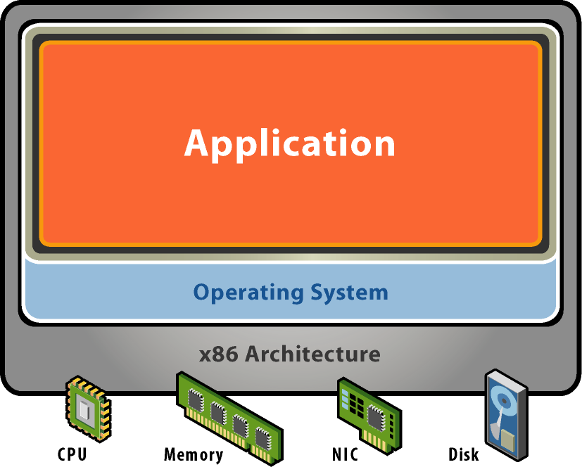
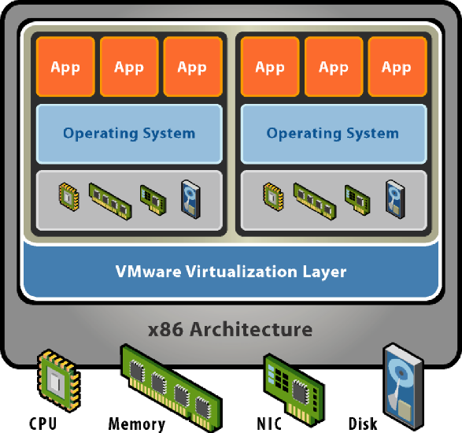
虚拟化简介
虚拟化：是将物理IT资源转换为虚拟IT资源的过程。
作用：通过该技术将一台计算机虚拟为多台逻辑计算机。在一台计算机上同时运行多个逻辑计算机，每个逻辑计算机可运行不同的操作系统，并且应用程序都可以在相互独立的空间内运行而互不影响，从而显著提高计算机的工作效率。

Slide 5
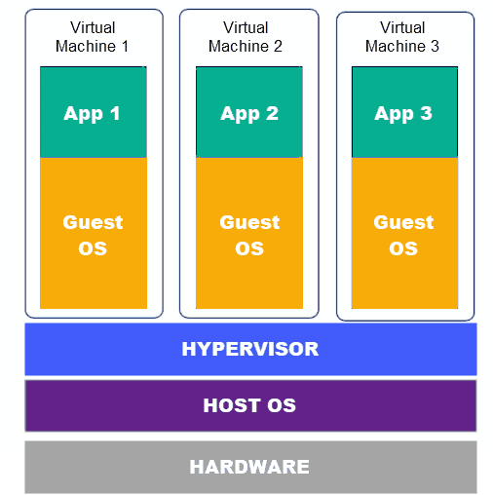
虚拟化中的几个概念
Host Machine：物理机
Host OS：运行在物理机之上的OS
Hypervisor ：又称虚拟机监控器（Virtual Machine Monitor，VMM）
Virtual Machine：虚拟出来的虚拟机
Guest OS：运行在虚拟机之上的OS

Slide 6
虚拟化技术
和云计算之间的关系：
云计算问题
分区
资源的整合
硬件独立
虚拟化
技术
隔离
解决
统一资源的汇聚
封装
Notes:
云计算的兴起，而虚拟化技术是云计算实现的关键技术。这是因为云计算的实现必须解决两个问题：
（1）资源的整合，即通过整合多个数据中心的服务器的资源，使这些资源连在一起成为一个巨大的系统资源池；
（2）统一资源的汇聚，即将同类的服务资源通过汇聚的方式集合起来，实现对外的统一入口。
而虚拟化技术正是一种可以解决以上问题的核心技术。在计算机中，虚拟化是一种资源管理技术，是将计算机的各种实体资源，如服务器、网络、内存及存储等，予以抽象、转换后呈现出来，打破实体结构间的不可切割的障碍，使用户可以比原本的组态更好的方式来应用这些资源。用户可以构建出最适应需求的应用环境，从而节省成本，并使得这些资源达到最大利用率。这些资源的新虚拟部份是不受现有资源的放置方式，地域及物理形态所限制。
虚拟化资源最常见的包括计算资源和存储资源。在实际的生产环境中，虚拟化技术主要用来解决高性能的物理硬件产能过剩和老的旧的硬件产能过低的重组重用，透明化底层物理硬件，从而最大化的利用物理硬件。

Slide 7
虚拟化技术
虚拟化技术特点：
分区：大型的、扩展能力强的硬件可被用来作为多台独立的服务器使用；在一个单独的物理系统上，可以运行多个虚拟的操作系统和应用；计算资源可以被放置在资源池中，并能够被有效地控制
分区
硬件独立
虚拟化
技术
隔离
封装

Slide 8
虚拟化技术
虚拟化技术特点：
隔离：虚拟化能够提供理想化的物理机，每个虚拟机互相隔离；数据不会在虚拟机之间泄露；应用只能在配置好的网络上进行通讯。
分区
硬件独立
虚拟化
技术
隔离
封装

Slide 9
虚拟化技术
虚拟化技术特点：
封装：虚拟单元的所有环境被存放在一个单独文件中；为应用展现的是标准化的虚拟硬件，确保兼容性；整个磁盘分区被存储为一个文件，易于备份、转移和拷贝
分区
硬件独立
虚拟化
技术
隔离
封装
Notes:
整个虚拟机都保存在文件中，而且可以通过移动和复制这些文件的方式来移动和复制该虚拟机

Slide 10
虚拟化技术
虚拟化技术特点：
分区
硬件独立：可以在其他服务器上不加修改的运行虚拟机。虚拟技术支持高可用性、动态资源调整，极大地提高系统的可持续运行能力
硬件独立
虚拟化
技术
隔离
封装

Slide 11
虚拟化技术
虚拟化技术是一种思想：
IT界的所有硬件或者软件都可以一种“服务组合”的抽象思想来处理，即形成一个可被用户灵活调用的资源池，从而实现外部用户业务系统和IT软硬件环境的解耦。
这意味着，外部用户业务系统无须了解软硬件的实现细节，就能方便地使用各式各样的软硬件资源，就好像这些资源放在一个黑箱里一样，只需通过接口就能访问，感受不到其真正的实体和虚体的区别，而这也通常被称为“用户透明化”。

Slide 12
虚拟化分类
①从虚拟平台角度划分
全虚拟化：虚拟的操作系统,与底层的硬件完全隔离,由中间的Hypervisor层转化。典型的代表有Vmware WorkStation, Microsoft Virtrual Server。
半虚拟化：在虚拟机的操作系统当中加入特定的虚拟化指令,可以直接通过Hypervisor调用硬件资源,免除了Hypervisor层转换指令的开销。典型代表有Xen, Hyper-V。
②从虚拟化的层次划分
软件辅助的虚拟化技术：通过软件的方法,让客户机的特权指令陷入异常,从而触发宿主机进行虚拟化。如Hyper-V等。
硬件支持的虚拟化技术：在X86处理系统架构中加入新的指令机以及运行模式完成虚拟化操作,进而对硬件资源进行直接调用,进行虚拟化。如AMD-V等。
Notes:
支持虚拟化的硬件有：
Intel-VT-(Intel Virtualization Technology)，Intel公司为解决纯软件虚拟化解决方案在可靠性、安全性和性能上的不足而引进的技术。它可以让一个CPU工作起来像多个CPU在并行运行，从而使得在一部电脑内同时运行多个操作系统成为可能
AMD-V-(AMD Virtualization)，是AMD公司的虚拟化技术。它是对x86处理器系统架构的一组硬件扩展和硬件辅助虚拟化技术，可以简化纯软件的虚拟化解决方案，改进VMM（虚拟机监视器）的设计，更充分地利用硬件资源，提高服务器和数据中心的虚拟化效率

Slide 13
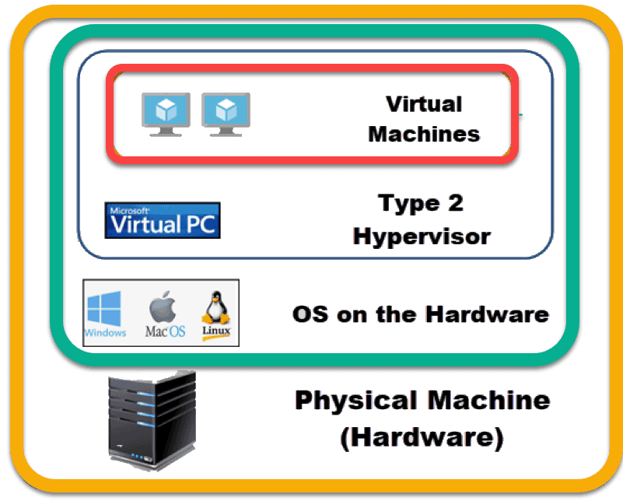
虚拟化分类
③从虚拟化的实现结构划分
基于操作系统的虚拟化：在一个已存在的操作系统上安装虚拟化软件
特点：
简单、易于实现
安装和运行虚拟化程序依赖于主机操作系统对设备的支持
有两层OS，管理开销较大，性能损耗大
虚拟机对各种物理设备的调用，都通过虚拟化层和宿主机的OS一起协调才能完成
例子：Vmware Workstation和VirtualBox等

Slide 14
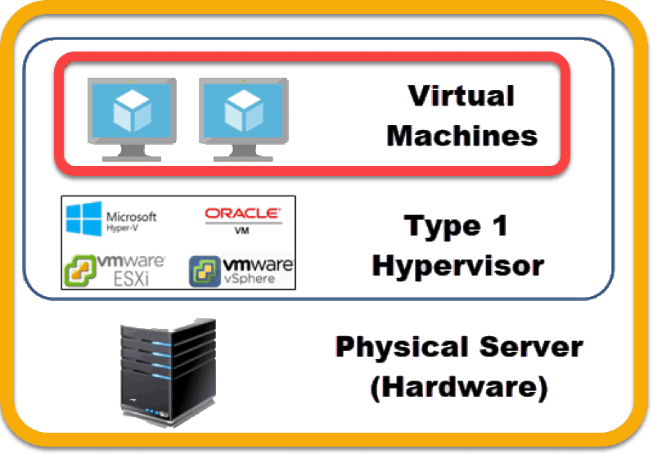
虚拟化分类
③从虚拟化的实现结构划分
基于硬件的虚拟化：将虚拟化软件直接安装在物理主机硬件上。
特点：
不依赖于主机操作系统
支持多种操作系统，多种应用
依赖虚拟化层进行管理
需要对虚拟层内核进行开发
例子：VMvare ESX、Xen等

Slide 15
虚拟化分类
④从虚拟化在云计算的应用领域进行划分
服务器虚拟化：将一台服务器虚拟成多台服务器进行使用
存储虚拟化：将整个云系统的存储资源进行统一整合管理
应用程序虚拟化：把应用程序对底层硬件和系统的依赖抽取出来，从而解耦
平台虚拟化：集成各种开发资源虚拟出一个面向开发人员的统一接口，如监控视频平台、消息平台、短信平台
桌面虚拟化：将用户的桌面以使用的终端进行分离，进行解耦

Slide 16
3.1
虚拟化技术
3.1.1 计算虚拟化
3.1.2 存储虚拟化
3.1.3 网络虚拟化
3.1.4 桌面虚拟化

Slide 17
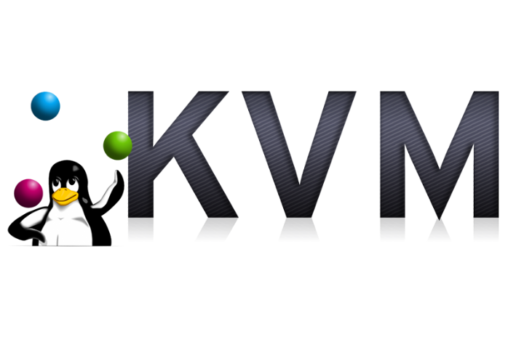
虚拟化技术
①完全虚拟化
最流行的虚拟化方法使用名为hypervisor的一种软件,在虚拟服务器和底层硬件之间建立一个抽象层。VMware和微软的VirtualPC是代表该方法的两个商用产品,而基于核心的虚拟机(KVM)是面向Linux系统的开源产品。
hypervisor可以捕获CPU指令,为指令访问硬件控制器和外设充当中介。因而,完全虚拟化技术几乎能让任何一款操作系统不用改动就能安装到虚拟服务器上,而它们不知道自己运行在虚拟化环境下。主要缺点是, hypervisor给处理器带来开销。

Slide 18

虚拟化技术
②准虚拟化
完全虚拟化是处理器密集型技术,因为它要求hypervisor管理各个虚拟服务器,并让它们彼此独立。减轻这种负担的一种方法就是,改动客户操作系统,让它以为自己运行在虚拟环境下,能够与hypervisor协同工作。这种方法就叫准虚拟化(para-virtualization)。
Xen是开源准虚拟化技术的一个例子。操作系统作为虚拟服务器在Xen hypervisor上运行之前,它必须在核心层面进行某些改变。因此, Xen适用于BSDLinux, Solaris及其他开源操作系统,但不适合对像Windows这些专有的操作系统进行虚拟化处理,因为它们无法改动。
准虚拟化技术的优点是性能高。

Slide 19
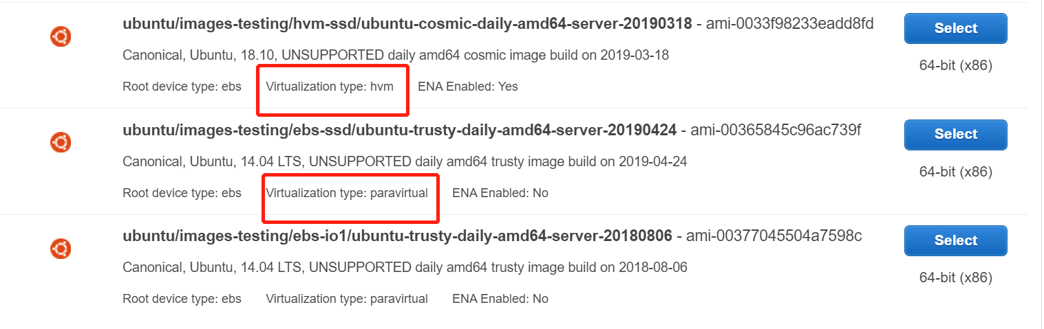
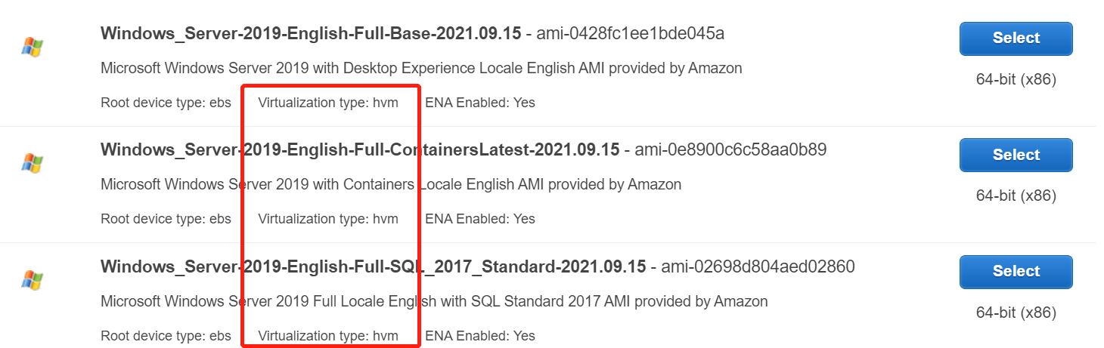
Notes:
Hvm全虚拟化 para半虚拟化

Slide 20

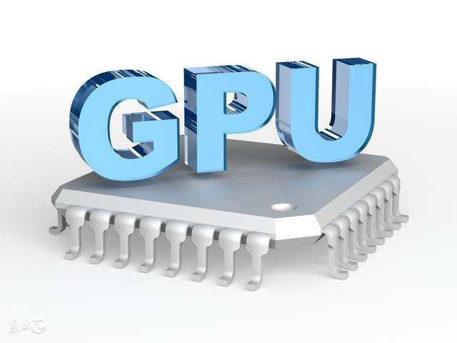
计算虚拟化
场景：公有云计算的深度学习平台
人工智能
AI
获取
深度学习能力
深度学习平台
图形显示处理器
训练
共享
大数据 Big Data
云计算 Cloud Computing
Notes:
某大型IT公司最近发布了一个公有云上基于虚拟化的托管集群的云深度学习平台，旨在让ABC（人工智能AI、大数据Big Data、云计算Cloud Computing）时代下企业和开发者快速获取AI能力。在这里，AI深度学习的能力主要指的是在当前AI最常用的模型之一——深度神经网络上对海量数据进行深度学习训练
当前，人们常利用图形显示处理器(GPU，Graphics Processing Unit) 来训练这些深度神经网络。与单纯使用 CPU 的做法相比，GPU 具有数以千计的计算核心、可实现 10-100 倍应用吞吐量，因此 GPU所使用的训练集大得多，所耗费的时间大幅缩短，占用的数据中心基础设施也少得多。但是，GPU的价格通常比较昂贵，有很多需要进行深度学习的人，都会遇到一个问题，那就是没有足够的算力去跑自己的网络，而自己去买一块显卡可能又成本太高。
因此公有云计算的深度学习平台就可以为大量深度学习的用例提供AI的计算服务，那么那么，在该云深度学习平台上，如何让GPU的计算资源能够被不同用户共享和独立使用？这里，计算虚拟化技术可以支撑该业务的需求。

Slide 21
计算虚拟化
定义：
计算虚拟化是指在物理服务器的宿主机操作系统(Host OS)中加入一个虚拟化层(Hypervisor)，在虚拟化层之上可以运行多个客户端操作系统(Guest OS)。资源利用率和灵活性。
开源计算虚拟化软件：KVM（ Kernel-based Virtual Machine ）
CPU虚拟化
内存虚拟化
GPU虚拟化
Notes:
目前数据中心商用的虚拟化软件主要是VMware公司的ESXi，但是开源的、基于内核的虚拟机（Kernel-based Virtual Machine，KVM）虚拟化也成为了Linux内核默认的组件，可以运行在各种主流的服务器架构上。下面重点介绍KVM虚拟化。KVM主要包括CPU、内存和GPU的虚拟化，其它设备的虚拟化和虚拟机的管理则需要依赖软件实现的虚拟化来完成。
KVM是全虚拟化

Slide 22
计算虚拟化
定义：
计算虚拟化是指在物理服务器的宿主机操作系统(Host OS)中加入一个虚拟化层(Hypervisor)，在虚拟化层之上可以运行多个客户端操作系统(Guest OS)。资源利用率和灵活性。
开源计算虚拟化软件：KVM（ Kernel-based Virtual Machine ）
CPU虚拟化
内存虚拟化
GPU虚拟化

Slide 23
计算虚拟化 – CPU虚拟化
③CPU虚拟化技术
CPU的虚拟化技术可以单CPU模拟多CPU并行，允许一个平台同时运行多个操作系统，并且应用程序都可以在相互独立的空间内运行而互不影响，从而显著提高计算机的工作效率。

Slide 24
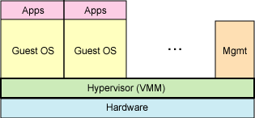
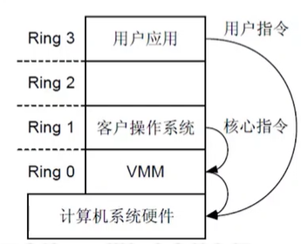
计算虚拟化 – CPU虚拟化
3.1 CPU全虚拟化
主要采用优先级压缩技术(Ring Compression)和二进制代码翻译技术Binary Translation) 。优先级压缩技术让VMM和Guest运行在不同的特权级下。
对X86架构而言，即VMM运行在最高特权级别Ring 0下， Guest OS运行在Ring 1下，用户应用运行在Ring 3下。因此Guest OS的核心指令无法直接下达。
到计算机系统硬件执行，而是需要经过VMM的捕获和模拟执行(部分难以虚拟化的指令需要通过Binary Translation技术进行转换) 。
Notes:
CPU是通过Ring级别来进行访问控制的，级别共分4层，RING0,RING1,RING2,RING3。
RING0层拥有最高的权限，RING3层拥有最低的权限。

Slide 25
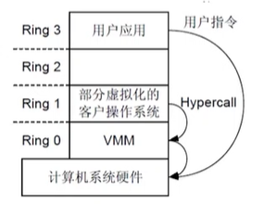
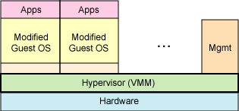
计算虚拟化 – CPU虚拟化
3.2 CPU半虚拟化
主要采用Hypercall技术。Guest OS的部分代码被改变，从而使Guest OS会将和特权指令相关的操作都转换为发给VMM的Hypercall (超级调用) ，由VMM继续进行处理。而Hypercall支持的批处理和异步这两种优化方式，使得通过Hypercall能得到近似于物理机的速度。

Slide 26
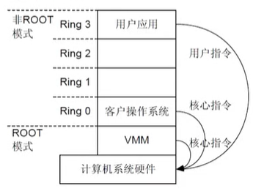
计算虚拟化 – CPU虚拟化
3.3 CPU硬件辅助虚拟化技术
目前主要有Intel的VT-x和AMD的AMD-V这两种技术。其核心思想都是通过引入新的指令和运行模式,使VMM和Guest OS分别运行在不同模式(ROOT模式和非ROOT模式)下,且Guest OS运行在Ring 0下。通常情况下, Guest OS的核心指令可以直接下达到计算机系统硬件执行,而不需要经过VMM,当Guest OS执行到特殊指令的时候,系统会切换到VMM,让VMM来处理特殊指令。
Notes:
随着CPU厂商开始支持虚拟化，以X86 CPU为例，推出了支持Intel-VT的CPU，有VMX root operation和VMX non-root operation两种模式，两种模式都支持CPU运行的四个级别。
这样，VMM可以运行在root operation模式下，客户操作系统运行在non-root operation模式下。
通过硬件层做出区分，这样，在全虚拟化技术下，有些依靠“捕获异常-翻译-模拟”的实现就不需要了。
而且CPU厂商支持虚拟化的力度在不断加大，靠硬件辅助的虚拟化技术性能逐渐逼近半虚拟化，再加上全虚拟化不需要修改客户操作系统的优势，全虚拟化技术应该是未来的发展趋势。
全虚拟化技术：KVM、VMWare等。
半虚拟化技术：XEN等。
XEN是最典型的半虚拟化技术，不过随着全虚拟化的不断壮大，现在XEN也支持硬件辅助全虚拟化。

Slide 27
计算虚拟化 – CPU虚拟化
本质：
一个虚拟机本质上就是一个进程。
相关概念：x86处理器的Ring级别：
x86处理器级别共分4层，RING0,RING1,RING2,RING3。Windows只使用其中的两个级别RING0和RING3。RING0层拥有最高的权限，RING3层拥有最低的权限。
CPU虚拟化：
宿主机运行在根模式(root)下，宿主机的内核处于Ring0，用户态程序处于Ring3；Guest OS运行在非根模式，Guest OS的内核运行在Ring0，用户态程序运行在Ring3。
Notes:
根模式 (root mode)

Slide 28
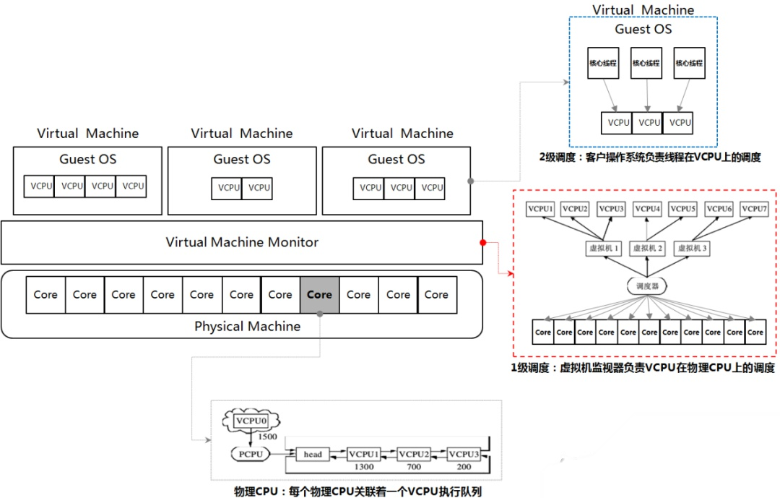
计算虚拟化 – CPU虚拟化
Notes:
计算虚拟化将主机单个物理CPU核虚拟出多个vCPU，这些vCPU本质上是一些运行的进程

Slide 29
计算虚拟化 – CPU虚拟化
图示：计算虚拟化将主机单个物理CPU核虚拟出多个vCPU，这些vCPU本质上是一些运行的进程
Notes:
根模式 (root mode)

Slide 30
计算虚拟化
定义：
计算虚拟化是指在物理服务器的宿主机操作系统(Host OS)中加入一个虚拟化层(Hypervisor)，在虚拟化层之上可以运行多个客户端操作系统(Guest OS)。资源利用率和灵活性。
开源计算虚拟化软件：KVM（ Kernel-based Virtual Machine ）
CPU虚拟化
内存虚拟化
GPU虚拟化

Slide 31
计算虚拟化 – 内存虚拟化
定义：
通过内存虚拟化来对物理系统内存进行共享，并将其动态分配给虚拟机，操作系统保持着虚拟页到物理页的映射
相关概念：物理页和虚拟页
为便于管理，物理内存被分页，就像一本书里面的好多页纸，每张纸上记录了不同的信息。对于32位的CPU来说，每个物理页大小是4K。与之对应的，虚拟页指的是虚拟内存中的分页。
内存虚拟化：
让客户机使用一个隔离的、从零开始且具有连续的内存空间，KVM 引入一层新的地址空间，只是宿主机虚拟地址空间在客户机地址空间的一个映射。

Slide 32
计算虚拟化 – 内存虚拟化
图示：KVM 为了运行多台虚拟机于一台物理机器上，需要实现虚拟内存到物理内存到 机器内存直接的地址转换。
Notes:
通过使用影子页表(Shadow Page Table)实现虚拟化。
VMM为每个Guest都维护一个影子页表,影子页表维护虚拟地址(VA)到机器地址(MA)的映射关系。而Guest页表维护VA到客户机物理地址(GPA)的映射关系。
当VMM捕获到Guest页表的修改后, VMM会查找负责GPA到MA映射的P2M页表或者哈希函数,找到与该GPA对应的MA,再将MA填充到真正在硬件上起作用的影子页表,从而形成VA到MA的映射关系。而Guest的页表则无需变动。

Slide 33
计算虚拟化
2021-03-26
定义：
计算虚拟化是指在物理服务器的宿主机操作系统(Host OS)中加入一个虚拟化层(Hypervisor)，在虚拟化层之上可以运行多个客户端操作系统(Guest OS)。
开源计算虚拟化软件：KVM（ Kernel-based Virtual Machine ）
CPU虚拟化
内存虚拟化
GPU虚拟化

Slide 34
计算虚拟化 – GPU虚拟化
定义：
通过GPU虚拟化来对GPU资源进行共享。
GPU虚拟化：
虚拟显卡
显卡直通
显卡虚拟化
Notes:
目前虚拟机系统中的图形处理方式有以下三种

Slide 35
计算虚拟化 – GPU虚拟化
定义：
通过GPU虚拟化来对GPU资源进行共享。
GPU虚拟化：
虚拟显卡
显卡直通
显卡虚拟化
当前主流的虚拟化系统往往采用虚拟显卡来对图像进行处理。
目前虚拟显卡的技术包括：
虚拟网络计算机
Xen 虚拟帧缓存
VMware虚拟图形显示处理器
独立于虚拟机管理器的图形加速系统
Notes:
当前主流的虚拟化系统往往采用虚拟显卡来对图像进行处理。目前虚拟显卡的技术包括：虚拟网络计算机VNC(Virtual Network Computing)，Xen 虚拟帧缓存，VMware虚拟图形显示处理器GPU(Graphics Processing Unit)以及独立于虚拟机管理器的图形加速系统VMGL(VMM-Independent Graphics Acceleration)。

Slide 36
计算虚拟化 – GPU虚拟化
定义：
通过GPU虚拟化来对GPU资源进行共享。
GPU虚拟化：
虚拟显卡
显卡直通
显卡虚拟化
显卡直通指绕过虚拟机管理系统，将GPU 单独分配给某一虚拟机，只有该虚拟机拥有使用GPU的权限。
这种方法保留了GPU的完整性和独立性，可以达到与非虚拟化情况下相似的性能，且可以用来进行通用计算。但是显卡直通需要利用显卡的一些特性，并且仅有部分GPU设备可以使用，兼容性差

Slide 37
计算虚拟化 – GPU虚拟化
定义：
通过GPU虚拟化来对GPU资源进行共享。
GPU虚拟化：
虚拟显卡
显卡直通
显卡虚拟化
将显卡使用时间进行分片，一般可以根据需求切分成不同的大小的时间分片，将这些分片分配给虚拟机进行使用。其实现原理其实就是利用应用层接口虚拟化，利用应用程序编程接口 进行重定向，在应用层进行拦截与GPU相关的API接口，通过重定向（仍使用GPU）的方式完成相应功能，再将执行结果返回到相应的应用程序。

Slide 38
计算虚拟化
场景回顾：
针对本小节开始提到的在公有云的深度学习平台案例，可以采用了基于GPU虚拟化的托管集群，实现GPU资源按需使用，从而为深度学习的各种事务提供虚拟化的深度学习能力。

Slide 39
3.1
虚拟化技术
3.1.1 计算虚拟化
3.1.2 存储虚拟化
3.1.3 网络虚拟化
3.1.4 桌面虚拟化

Slide 40
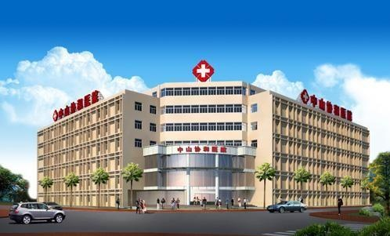
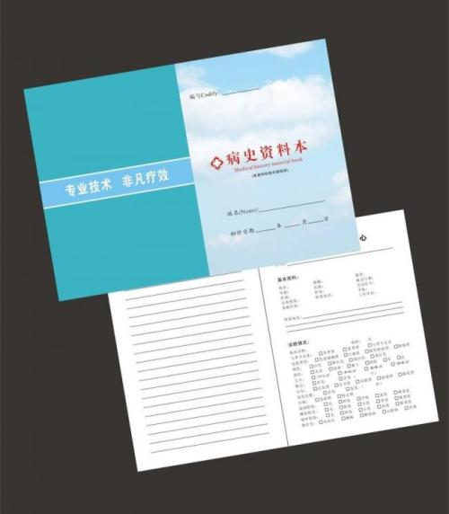

存储虚拟化
医疗集团
场景：某医疗集团的存储需求
挑战：
海量医疗数据的
高读写速度
高可用性和可靠性
几百TB的医疗记录
下属多家医院
Notes:
考察某医疗集团的存储需求：由于采用新的医疗工具导致了数据量的膨胀，医疗行业成为存储市场新的快速增长点。医院以及其他医疗机构都需要快速增加他们的存储容量，才能够满足新的医学技术的应用需要，这些新的应用包括对医患记录和数码化医疗影像进行存档、传输、诊断及管理。这些新的需求和规定对医疗单位提出了挑战：既要以合理的成本提供足够的保护，又不能降低便利性和专业服务的性能。而对医疗保健专业人士来说，医疗数据的调取速度、可用性和可靠性都可能对患者的病情和生命产生重大影响。对这一点，某医疗保健集团下属多家医院、专业中心和联合诊所，管理着几百万患者，多达几百TB的医疗记录。那么，在该医疗集团里，如何让存储资源的高读写速度、高可用性和可靠性都能得到满足呢？这里，存储虚拟化技术可以支撑该业务的需求

Slide 41
存储虚拟化
定义：
对硬件存储资源进行抽象化，通过对存储系统或存储服务内部的功能进行隐藏、隔离及抽象，使存储与网络、应用等管理分离，存储资源得以合并，从而提升资源利用率。
分类：
根据SNIA(Storage Networking Industry Association)的分类方法，可将存储虚拟化技术从不同角度进行分类。

Slide 42
存储虚拟化
分类：
根据SNIA(Storage Networking Industry Association)的分类方法，可将存储虚拟化技术从不同角度进行分类
Notes:
按照虚拟化的对象分类，可以分为块虚拟化、磁盘虚拟化、磁带虚拟化、文件系统虚拟化和文件/记录虚拟化；按照虚拟化实现方式分类，可以分为基于主机/服务器的虚拟化、基于网络的虚拟化和基于存储设备/子系统的虚拟化；按照数据流和控制流是否同路分类，可以分为带内虚拟化和带外虚拟化

Slide 43
存储虚拟化
挑战：
低成本
易实现
灵活性
可扩展性

Slide 44
存储虚拟化
挑战：
低成本
易实现
灵活性
可扩展性
存储虚拟化：
基于主机
基于存储设备
基于网络
利用安装在一个或多个主机上的控制软件来实现存储虚拟化的控制和管理：
最易于实现且其设备成本最低，因为不需要增加任何附加的硬件
扩展性较差，因为由于运行在主机上的控制软件会占用主机的处理时间。
灵活性较差，因为不同存储厂商软硬件的差异而带来不必要的互操作性开销。

Slide 45
存储虚拟化
挑战：
低成本
易实现
灵活性
可扩展性
存储虚拟化：
基于主机
基于存储设备
基于网络
利用可以提供相关功能的存储模块来进行虚拟化：
可扩展性差，如果没有使用第三方的虚拟软件，基于存储设备的虚拟化往往只能提供不完全的存储虚拟化解决方案。
灵活性差，因为使用这种方法来提供虚拟化意味着最终将锁定某一家特定的存储供应商。
较容易实现，因为容易与某个特定存储供应商的设备相协调。

Slide 46
存储虚拟化
挑战：
低成本
易实现
灵活性
可扩展性
存储虚拟化：
基于主机
基于存储设备
基于网络
(1)基于互联设备的存储虚拟化
基于互联设备的虚拟化方法能够运行于使用标准操作系统的专用服务器上。该方法相对于基于主机的虚拟化方法具有易使用、设备低廉等优势。

Slide 47
存储虚拟化
挑战：
低成本
易实现
灵活性
可扩展性
存储虚拟化：
基于主机
基于存储设备
基于网络
(2)基于路由器的存储虚拟化
基于路由器的方法是利用路由器的固件来实现存储虚拟化的功能。
由于路由器可以服务于每一台主机，且大多数控制模块存在于这些路由器中，所以该方式相对于基于主机和大多数基于互联设备的方法具有更好的性能和效果。

Slide 48
存储虚拟化
挑战：
低成本
易实现
灵活性
可扩展性
存储虚拟化：
基于主机
基于存储设备
基于网络
(3)基于交换机的存储虚拟化
交换机的虚拟化是通过在交换机中嵌入虚拟化模块来实现的
由于在交换机中集成有虚拟化功能，交换机易成为系统的瓶颈，并可能产生单点故障问题。

Slide 49
存储虚拟化
场景回顾：
针对本小节开始提到的医疗集团的存储需求案例，该公司对现有存储设备的虚拟化管理，在此基础之上进行数据分层，将整个存储分为两个层次：
第一层存储：需要快速访问的患者数据可以放置在高性能的基于光纤的存储系统上；
第二层存储：紧急性稍低的数据则可放置在普通的存储系统上。
在多层存储上采用虚拟化技术使存储系统能够进行有效的成本管理，同时还降低了风险、改善了服务，大大节约了成本。

Slide 50
3.1
虚拟化技术
3.1.1 计算虚拟化
3.1.2 存储虚拟化
3.1.3 网络虚拟化
3.1.4 桌面虚拟化

Slide 51

网络虚拟化
场景：大型网络公司跨地域数据中心的网络管理
挑战：
数据中心间网络链路带宽资源有限，难以满足业务临时性的大容量传输需求，通常需要业务部门自行搭建VPN平台并通过公网传输，响应速度慢。
数十万服务器分布在全球10多个城市、数十个数据中心，产生的跨城数据中心间流量达到数百G规模
Notes:
设想一个大型网络公司跨地域数据中心的网络管理的场景：某大型IT公司的网络架构有大量的互联网业务产品，为了给广大互联网用户提供更好的接入体验，数十万服务器分布在全球10多个城市、数十个数据中心，产生的跨城数据中心间流量达到数百G规模。在业务类型多样及流量需求规模巨大的情况下，数据中心间网络主要存在如下挑战：首先，从响应业务的角度来看，数据中心间网络链路带宽资源有限，难以满足业务临时性的大容量传输需求，通常需要业务部门自行搭建VPN平台并通过公网传输，缺乏灵活性、响应速度慢；其次，从网络管理的角度分析，由于地理分布较广和业务类型众多等原因，一个管理域中设备数量往往接近1000台。面对如此大型的网络，完全通过人工方式管理这些分布式的系统需要一个非常复杂的管理体系和风险控制流程。那么，如何在大型网络公司跨地域数据中心里，进行有效的网络管理？这里，网络虚拟化技术可以支撑该业务的需求。

Slide 52
网络虚拟化
定义：
对物理网络及其组件（比如交换机、端口以及路由器）进行抽象，并从中分离网络业务流量的一种方式。
采用网络虚拟化可以将多个物理网络抽象为一个虚拟网络，或者将一个物理网络分割为多个逻辑网络。
举例：
虚拟局域网VLAN（Virtual Local Area Network）：虚拟局域网是一组逻辑上的设备和用户，这些设备和用户并不受物理位置的限制，相互之间的通信就好像它们在同一个网段中一样。

Slide 53
网络虚拟化
网络功能虚拟化：
网络虚拟化通过网络来创建通道、同时利用每一条传输流进行服务。
网络功能虚拟化旨在对网络通信互联模型的四到七层功能进行虚拟化处理。
网络功能虚拟化可以帮助人们为虚拟机或者传输流创建一套服务配置方案，并在网络上建立起抽象结构，最终在特定逻辑环境下构建起虚拟服务。

Slide 54
网络虚拟化
基于软件定义网络的网络虚拟化：
定义：软件定义网络（Software Defined Network, SDN），是一种新型网络创新架构。软件定义网络可对网络进行编程，从而构建新的连接方式，而不是像以前那样通过设备来建立网络连接。
优点：
传统的网络虚拟化部署需要手动逐跳部署，其效率低下，人力成本很高。
通过软件定义网络，网络可以通过一种编排好的方式进行分配，从而自动化可以快速地分配网络服务。

Slide 55
网络虚拟化
软件定义网络的商业应用OpenFlow：
定义： OpenFlow 是软件定义网络（SDN，Software Definded Network） 的一种协议实现，起源于斯坦福大学，出发点是用于网络研究人员实验其创新网络架构，考虑到实际的网络创新思想需要在实际网络上才能更好地验证，而研究人员又无法修改在网的网络设备，故而提出了 OpenFlow 的控制转发分离架构，将控制逻辑从网络设备中独立出来以便于研究。
特点： OpenFlow尽管不是专门为网络虚拟化而生，但是它带来的标准化和灵活性却给网络虚拟化的发展带来无限可能。基于 OpenFlow的软件定义网络，可实现控制层和转发层分离，极大地提升网络的交换速度，满足云计算种高速数据交换和传输的要求。

Slide 56
网络虚拟化
软件定义网络的商业应用OpenFlow：
架构
控制器：
控制器可以通过OpenFlow 协议就可以对网络交换设备的流表 进行编程和管理。

Slide 57
网络虚拟化
软件定义网络的商业应用OpenFlow：
架构
流表：
流表支持对远程的访问控制，这样可以将流表的配置与管理从网络交换设备本身中剥离出来，也使得可以对整个网络中 流表 进行集中控制与管理，将物理网络和逻辑网络有效的分离开来

Slide 58
网络虚拟化
软件定义网络的商业应用OpenFlow：
架构
安全通道：
用于连接网络交换设备和远程网络控制器，在控制器和网络交换设备之间互相发送命令和数据包

Slide 59
网络虚拟化
场景回顾：
针对本小节开始提到的跨地域数据中心网络管理的案例，基于网络虚拟化的SDN技术可以允许网络工程师更为灵活地控制和管理网络，以便最好地服务需求，从而达到提高响应速度的效果。

Slide 60
3.1
虚拟化技术
3.1.1 计算虚拟化
3.1.2 存储虚拟化
3.1.3 网络虚拟化
3.1.4 桌面虚拟化

Slide 61

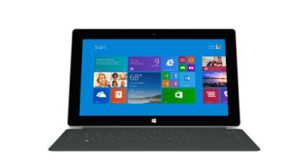
桌面虚拟化
场景：云办公
挑战：
客户急需一种能快速部署、平滑平移到平板电脑和手机上的移动办公产品,
如何让银行外的设备可以像在银行内部一样，对内部系统的软件进行直接操作？
办公系统都是部署在银行内网
在外出差的领导和外勤人员无法正常使用,工作效率不是太高
Notes:
某银行已经建立起多个办公系统，如邮件系统、内部财务系统、工作审批电子流以及内部通信软件。但这些办公系统都是部署在银行内网，在外出差的领导和外勤人员无法正常使用，经常会因为某关键人员在外出差而引致涉及多人共同处理的工作无法按时进行，工作效率不是太高。而企业内部的办公系统涉及太多的插件、控件，很大部分还是微软公司开发的，平板，特别是IOS操作系统的平板无法使用，客户曾经尝试二次开发的方式去实现移动办公都不成功。客户急需一种能快速部署、平滑平移到平板电脑和手机上的移动办公产品。那么，在该银行外部，如何让移动设备可以像在银行内部一样，对内部系统的软件进行直接操作。这里，桌面虚拟化技术可以支撑该业务的需求

Slide 62
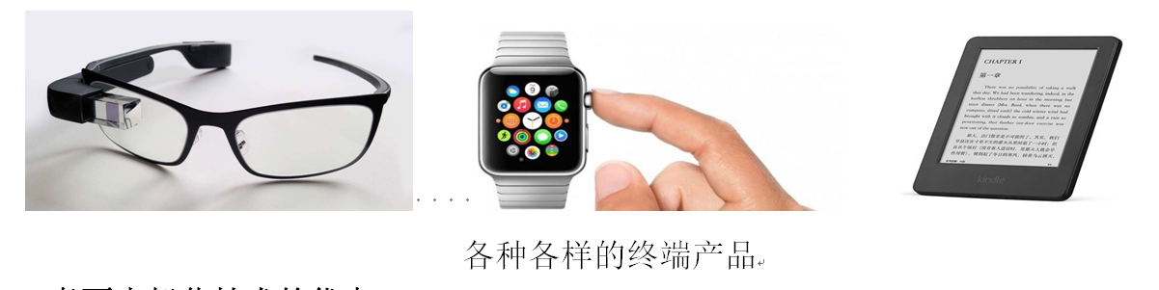
桌面虚拟化
定义：
桌面虚拟化将用户的桌面环境和与其他的终端设备解耦合。服务器上面存放的是每个用户的完整桌面，用户可以通过任意的终端设备（如个人电脑、智能手机、PAD等），在任意时间，任意地点通过网络访问该桌面环境。
和云端的关系：
将来的终端各种各样，但只要前端采用了桌面虚拟化技术，用户能够在任何时间、任何地点、以各种方式对后端的云进行信息的处理与管理。

Slide 63
桌面虚拟化
场景回顾
针对本小节开始提到的远程云办公，该银行可采用面向桌面虚拟化技术的金山WPS云办公技术，利用移动终端进行云办公，原来需要在现场采集数据后回公司再次录入的工作现在已经可以在现场实时录入，大大减轻了工作人员的工作员，提高了工作效率。

Slide 64
常见的虚拟化产品
Hyper-V虚拟化
Xen虚拟化
Vmware虚拟化
VirtualBox虚拟化
KVM虚拟化
Docker虚拟化

Slide 65
3.2
云平台技术
3.2.1 容器技术
3.2.2 边缘计算技术

Slide 66
容器技术
场景：平台虚拟化管理
某公司的平台上，一台 16 核 32G 内存的虚拟机上，需要跑 500+ 个用户的应用，有两个事情很重要： ①资源隔离：比如限制应用最大内存使用量，或者资源加载隔离等；②低消耗：虚拟化本身带来的损耗需要尽量的低。不可能在一台机器上开 500 个虚拟机，虽然可以在资源隔离方面做的很好，但这种虚拟化本身带来的资源消耗太严重。
如何在平台上，进行虚拟化的有效管理呢？
Notes:
设想一个平台虚拟化管理的场景：某公司的平台上，一台 16 核 32G 内存的虚拟机上，需要跑 500+ 个用户的应用（每个应用的功能可以认为是一个网站 + 一系列的 RESTful API），有两个事情很重要： ①资源隔离：比如限制应用最大内存使用量，或者资源加载隔离等；②低消耗：虚拟化本身带来的损耗需要尽量的低。不可能在一台机器上开 500 个虚拟机，虽然可以在资源隔离方面做的很好，但这种虚拟化本身带来的资源消耗太严重。那么，如何在平台上，进行虚拟化的有效管理呢？这里，容器技术可以支撑该业务的需求

Slide 67
容器技术
传统虚拟化技术的缺陷：
每一个虚拟机都是一个完整的操作系统，所以需要给其分配物理资源，当虚拟机数量增多时，操作系统本身消耗的资源势必增多
开发环境和线上环境的通常存在区别，所以开发环境与线上环境之间无法达到很好的桥接，在部署上线应用时，依旧需要花时间去处理环境不兼容的问题
新型虚拟化技术：容器
容器可以把开发环境及应用整个打包带走，打包好的容器可以在任何的环境下运行，这样就可以解决开发与线上环境不一致的问题了
代表应用：Docker

Slide 68
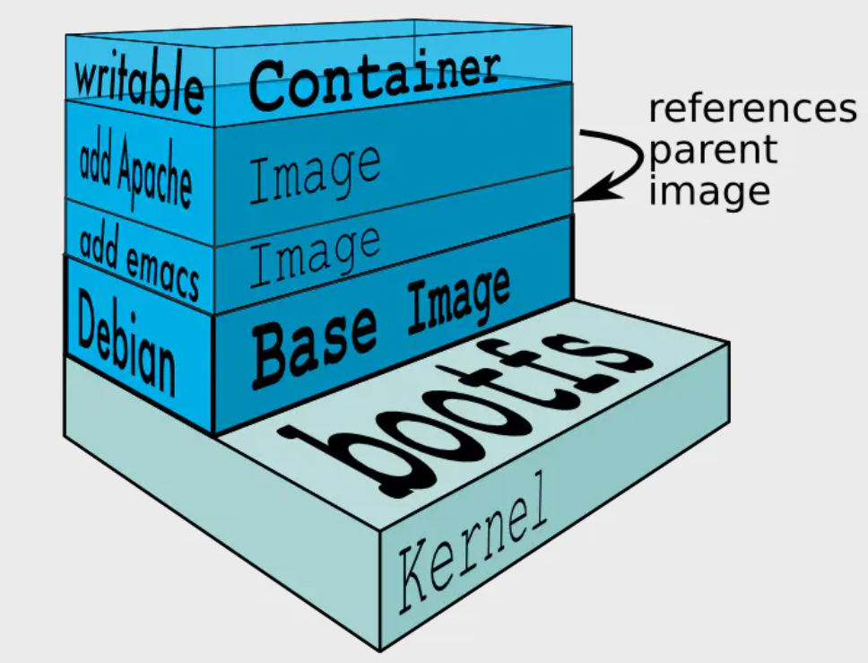
容器简介
容器：利用一个开源的容器引擎，让开发者可以打包他们的应用以及依赖包到一个可移植的镜像中，然后发布到任一Linux或Windows机器上，也可以实现虚拟化。
镜像：可执行的独立软件包，包含软件运行的内容：代码，运行时环境，系统工具，系统库和设置。

Slide 69

主流容器技术
Docker：基于容器技术的轻量级虚拟化解决方案。Docker是容器引擎，把Linux的cgroup、namespace等容器底层技术进行封装抽象，为用户提供了创建和管理容器的便捷界面（包括命令行和API）
作用：将应用程序与该程序的依赖，打包在一个文件里，运行这个文件，就会生成一个虚拟容器。程序在这个虚拟容器里运行，就好像在真实的物理机上运行一样。有了Docker，就不用担心环境问题。
核心：实现应用与运行环境整体打包以及打包格式统一。

Slide 70
Docker带来的好处
秒级的交付和部署
保证环境一致性
高效的资源利用
弹性的伸缩
动态调度迁移成本低
Notes:
Docker容器类似于集装箱。如果一艘船可以把货物规整的摆放起来，并且各种各样货物可以在集装箱里封装好，以及集装箱和集装箱之间不会互相影响，那么无需专门运送水果的船和专门运送化学品的船了。
大鲸鱼是操作系统。把应用程序看成是各种货物，原本要将各种各样形状、尺寸不同的货物放到大鲸鱼上，你得为每件货物考虑怎么安放（就是应用程序配套的环境）。现在使用了集装箱（容器）把每件货物都放到集装箱里，这样大鲸鱼可以用同样地方式安放、堆叠集装了，省事省力

Slide 71
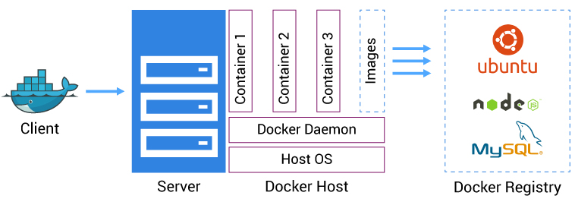
Docker核心组件
一个完整的Docker有以下几部分组成：
客户端（Docker Client）、守护进程（Docker Daemon）、镜像（Docker Image）、容器（Docker Container）、仓库（Docker Registry）

Slide 72
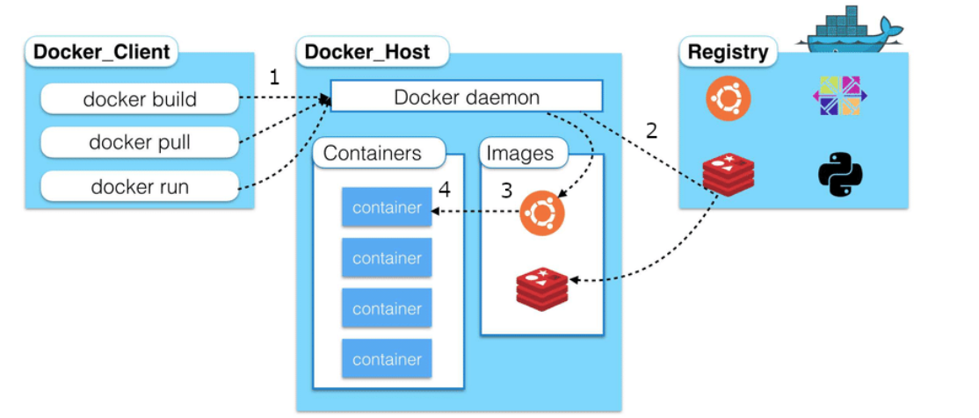
Docker核心组件
Docker采用C/S架构，Docker Daemon作为服务端接受来自客户的请求，并处理这些请求（创建、运行、分发容器）。客户端和服务端既可以运行在一个机器上，也可通过socket或者RESTful API来进行通信。
Docker daemon一般在宿主主机后台运行，等待来自客户端的消息。Docker客户端则为用户提供一系列可执行命令，用户用这些命令实现跟Docker daemon交互。

Slide 73
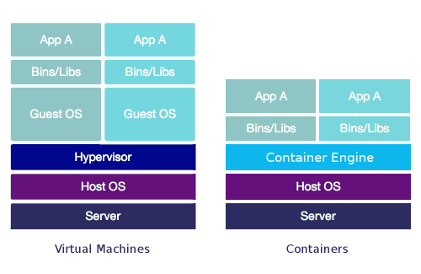
虚拟机与容器的对比
Notes:
从结构上来看，容器和虚拟机还是有很大不同的。
左图的虚拟机的Guest层，还有Hypervisor层在Docker上已经被Docker Engine层所取代，在这里我们需要知道，Guest OS 是虚拟机安装的操作系统，是一个完整的系统内核，另外Hypervisor可以理解为硬件虚拟化平台，它在后Host OS以内核驱动的形式存在。
虚拟机实现资源的隔离的方式是利用独立的Guest OS，以及利用Hypervisor虚拟化CPU、内存、IO等设备来实现的，对于虚拟机实现资源和环境隔离的方案，Docker显然简单很多。
然后Docker并没有和虚拟机一样利用一个独立的Guest OS执行环境的隔离，它利用的是目前当前Linux内核本身支持的容器方式，实现了资源和环境的隔离，简单来说，Docker就是利用Namespace 实现了系统环境的隔离，利用了cgroup实现了资源的限制，利用镜像实例实现跟环境的隔离。
Docker有着比虚拟机更少的抽象层。由于Docker不需要Hypervisor实现硬件资源的虚拟化，所以运行在Docker容器上的程序，直接使用的都是实际物理机的硬件资源。
因此在cpu、内存、利用率上，Docker将会在效率上具有更大的优势。此外，Docker直接利用虚拟机机的系统内核，避免了虚拟机启动时所需要的系统引导时间和操作系统运行的资源消耗，利用Docker能够在几秒钟之内启动大量的容器，是虚拟机无法办到的。快速启动低资源消耗的优点，使Docker在弹性云平台自动运维系统方面具有很好的应用场景。

Slide 74
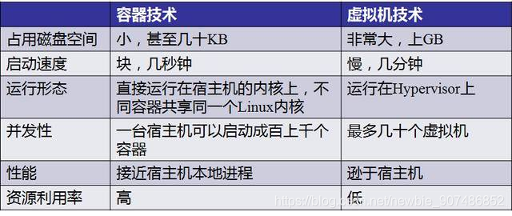
虚拟机与容器的对比
Notes:
与虚拟机相比，Docker在以下几个方面具有很大的优势，它能够快速的交付和部署，Docker在整个开发周期都可以完美辅助你实现快速交付，Docker允许开发者本地应用，直接进入到可持续的开发流程中。例如开发者可以使用一个标准镜像构建一套开发容器，开发完成之后，运维人员可以直接使用这个容器来部署代码，Docker可以快速创建容器快速迭代应用程序，整个过程全程可见，使团队中的其他成员更容易理解应用程序是如何创建和工作的。
此外，容器的启动时间是秒级的，大量节约开发、测试、部署的时间。还有一个非常关键的点，就是Docker能够高效地部署和扩容，Docker容器几乎可以在任意平台上运行，包括虚拟机、物理机、公有云、私有云、个人电脑、服务器等，这种兼容性，可以让用户把一个应用程序从一个平台直接迁移到另外一个平台。Docker的兼容性和轻量性的特性可以轻松的实现负载的动态管理，你可以快速扩容或方便的下线你的应用和服务，这种速度趋近于实时！此外Docker还具有更高的资源利用率，一台主机上可以运行数千个Docker容器，容器除了运行其应用之外，基本不消耗额外的系统资源，使得应用性能高，系统开销小。
而传统的虚拟机方式则需要运行不同的应用，耗费大量的资源，此外Docker还可以有更简单的管理使用Docker只需要小小的修改就可以替代以往大量的更新工作，所有的修改都以增量的方式被分发和更新，从而实现自动化并且高效的管理！

Slide 75
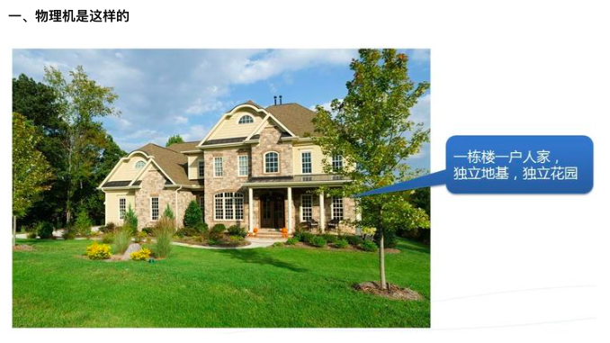

Slide 76
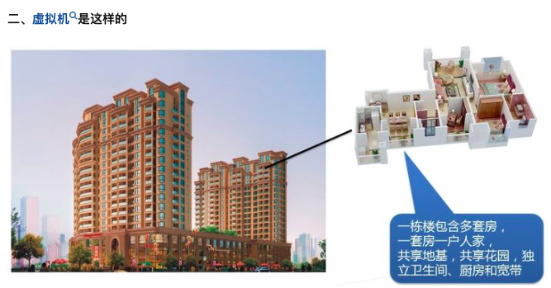

Slide 77
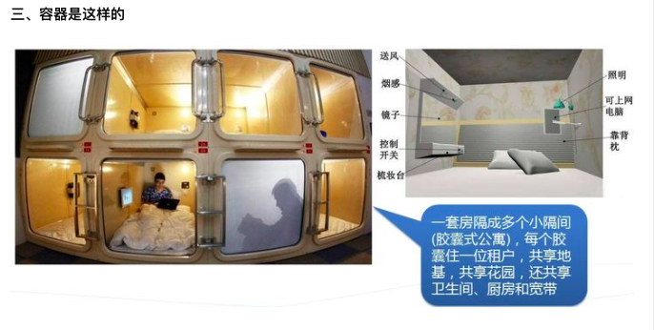

Slide 78
3.2
云平台技术
3.2.1 容器技术
3.2.2 边缘计算技术

Slide 79
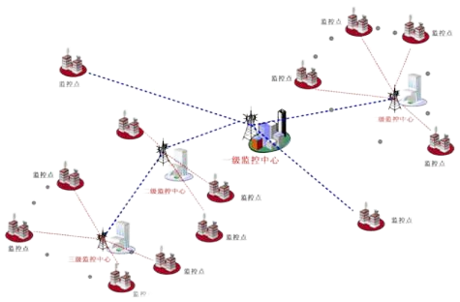
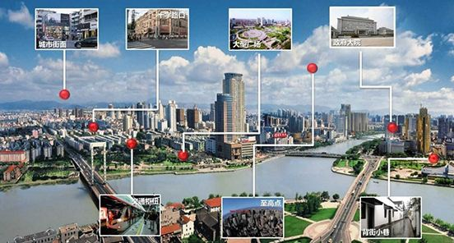
边缘计算技术
设想一个安全城市的场景: 某市计划在城市的各个地方安装上百万摄像头，以提升社会公共安全，比如通过监视共享车辆服务中的司机异常驾驶行为来触发报警。由于摄像头很少具备计算功能，因此大量的视频数据不得不通过网络传输至云计算数据中心来处理。然而这将导致大量的网络带宽消耗，并影响安全事件的响应时间

Slide 80
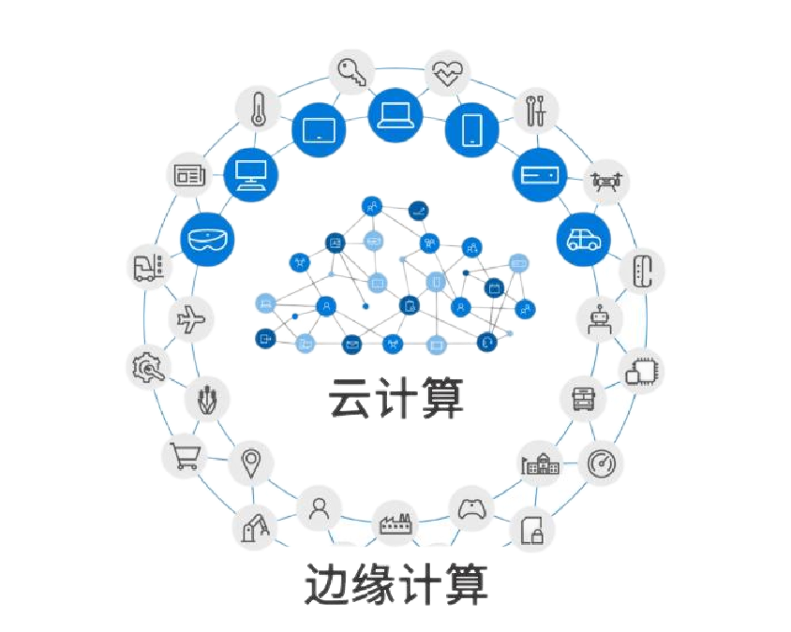
边缘计算：云-边-端
边缘计算针对云计算模型的集中式服务所导致的网络传输开销大、用户需求响应速度低等缺点,通过在用户侧的网络边缘就近提供计算、存储、网络等服务,来缩短数据传输路径以减少带宽消耗,并高效地响应用户业务需求
实际中,云计算通常会融入边缘计算的能力,实现“云边协同”架构,以对不同用户需求予以灵活的部署。市场研究机构Gartner预测,2022年75%的企业生成数据将会采用云边协同架构。云边协同架构通常被表述为“云-边-端”的形态

Slide 81
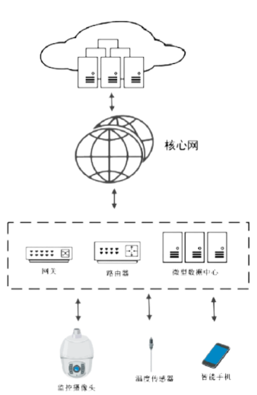
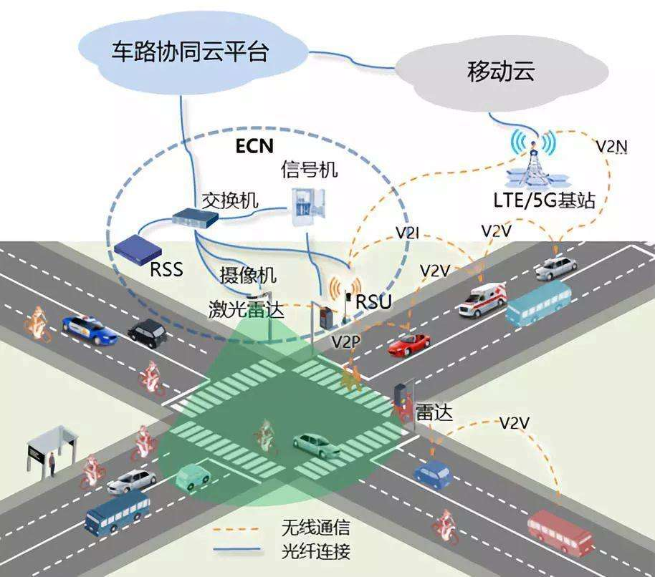
边缘计算架构
（1）云计算机中心
云计算中心会永久性存储边缘计算系统的上报数据,并对边缘计算系统无法处理的任务进行处理,同时还需根据全局信息（如网络资源分布）对边缘计算系统进行动态部署和调配。
（2）边缘计算系统
边缘计算系统通过对边缘侧的计算、存储、网络等服务能力进行合理调度,并对计算任务进行优化部署,从而实现对用户侧终端设备的快速响应。例如网关、路由器、微型数据中心等
（3）终端设备
终端设备识别并收集外部世界的原始数据,并对数据进行初步处理、加密、传输等多种功能。例如传感器、摄像头、智能设备等。

Slide 82
边缘计算关键技术
（1）计算迁移技术
计算迁移技术是边缘计算的核心技术,它让云计算中心将计算和存储能力等资源部分迁移到边缘计算设备。这使得边缘计算设备可以将终端采集的数据进行部分或全部计算的预处理操作,并对无用的数据进行过滤,然后只用将需要永久存储的数据和边缘无法处理的任务传输至云数据中心即可,从而大大降低网络传输开销。
（2）非易失存储器技术
由于边缘计算要对用户需求进行快速响应,因此要保证对用户数据高效连续的访问和存储。而非易失存储器（non-volatile memory,NVM）作为一类新型存储器技术,其读写性能接近DRAM,远超于传统硬盘,并且拥有存储密度高、低能耗等特点,因此将会大规模部署在边缘计算设备中。
（3）网络负载均衡技术
边缘计算设备在给用户提供服务的同时也会产生大量数据,因此云计算中心需要根据各个边缘服务器网络状况,动态地对用户业务进行调度至合适的边缘服务器,再针对用户的数据和请求,在满足相关负载均衡约束的前提下通过调度降低延迟。

Slide 83
习题
1. 下面哪种不是存储虚拟化的实现方式。 （ ）
A. 基于主机的虚拟存储 B.基于存储设备的虚拟存储
C. 基于网络的虚拟存储 D. 基于计算的虚拟存储

Slide 84
答案
1. 下面哪种不是存储虚拟化的实现方式。 （D，见3.1.2）
A. 基于主机的虚拟存储 B.基于存储设备的虚拟存储
C. 基于网络的虚拟存储 D. 基于计算的虚拟存储

Slide 85
感谢倾听

